Slide 1
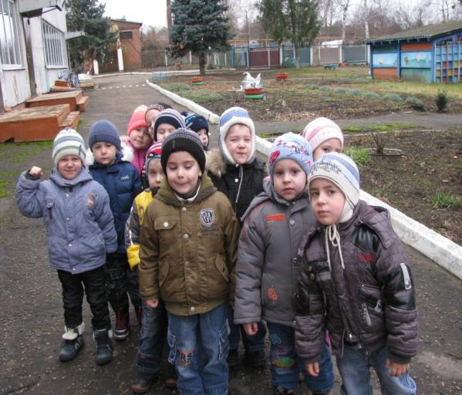
«Мой любимый детский сад»
Есть особый сад на свете, Не деревья в нем, а дети, Он для маленьких ребят И зовется детский сад.

Slide 2
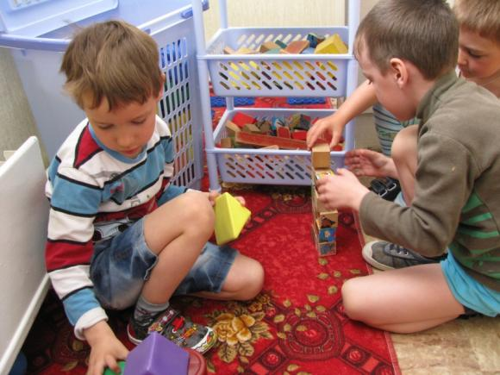
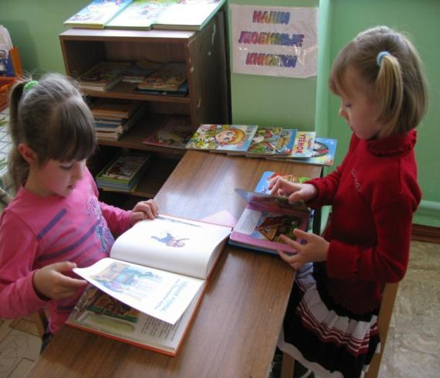
Мы играем и рисуем, Сказки слушаем, танцуем, Из пластилина на дощечке Лепим разных человечков.

Slide 3
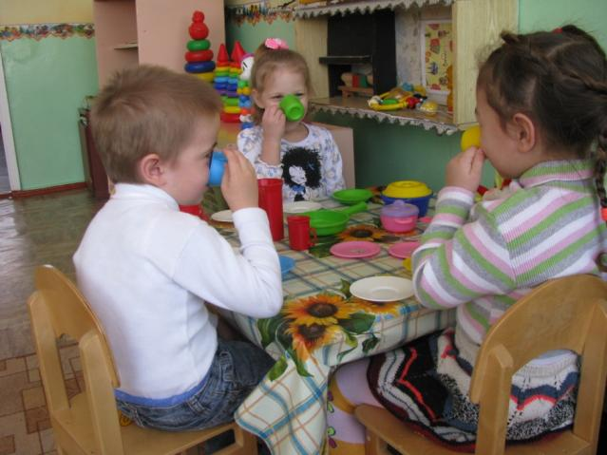
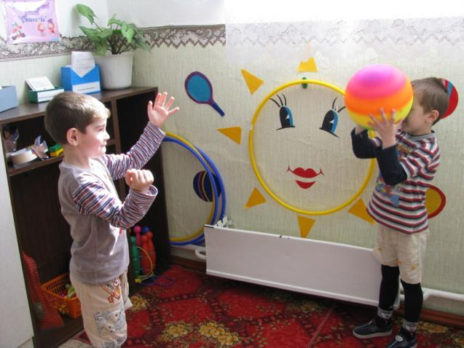
Мы спешим Здесь любимые игрушки В урочный час Здесь друзья В дом родной И здесь подружки. Для каждого из нас .

Slide 4
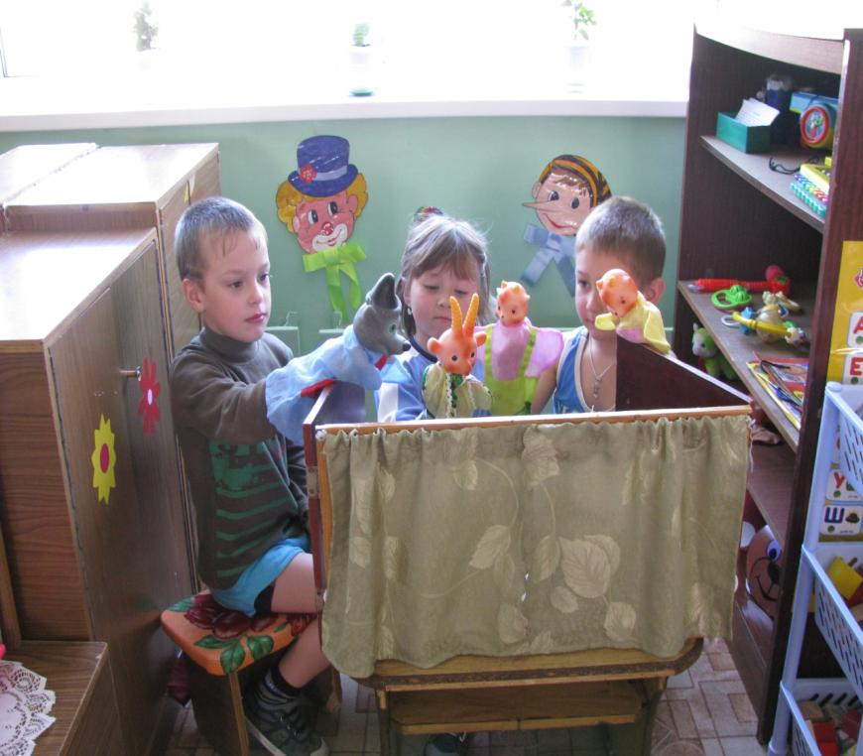
С каждым годом подрастаем! Вот в театре мы играем.

Slide 5
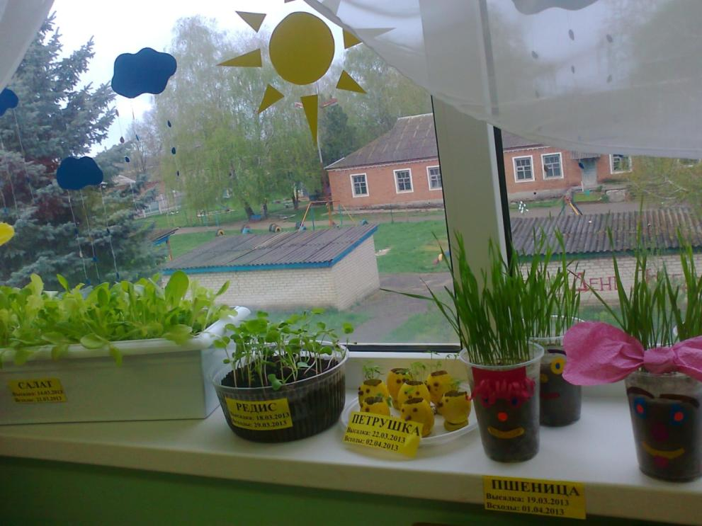
А весною на окошке мы растим все понемножку

Slide 6
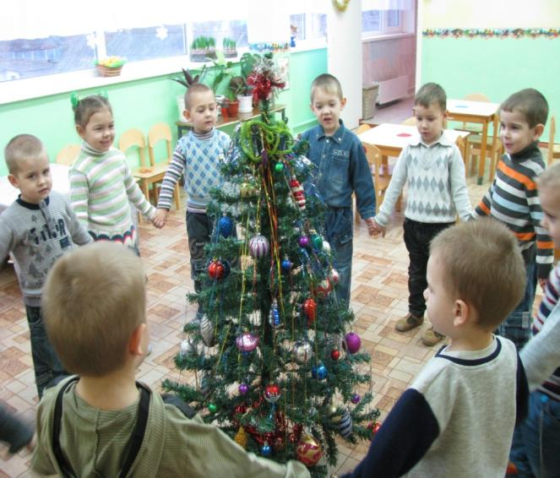
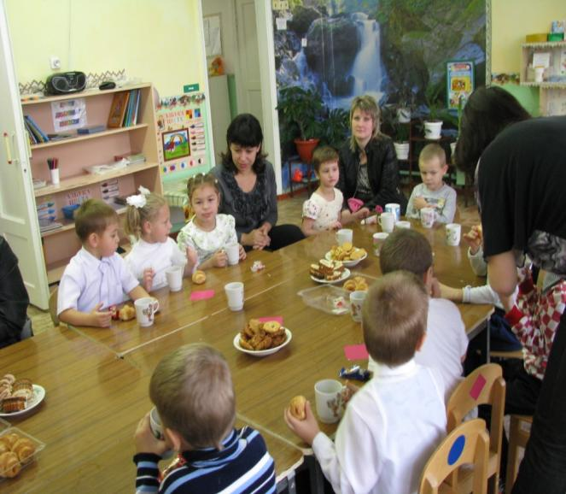
Здесь мы праздники справляем
Дни рожденья отмечаем

Slide 7
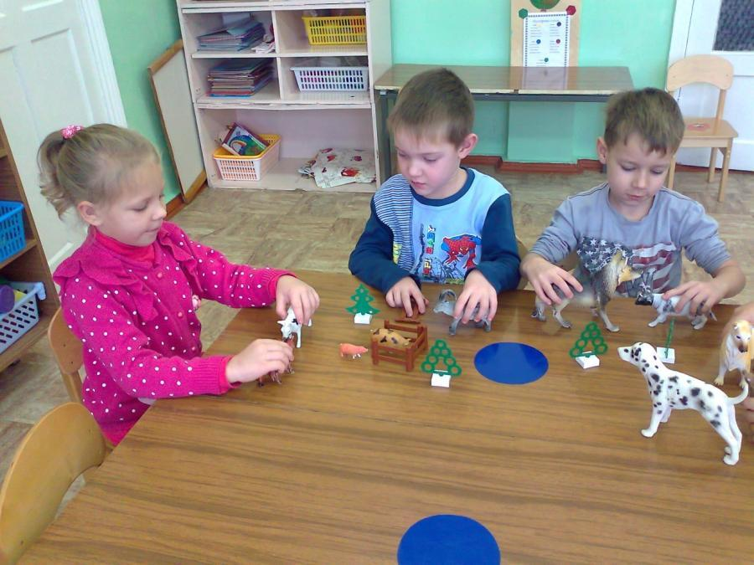
Это просто добрый дом где мы весело живем!

